Slide 1


Load balance

Slide 2
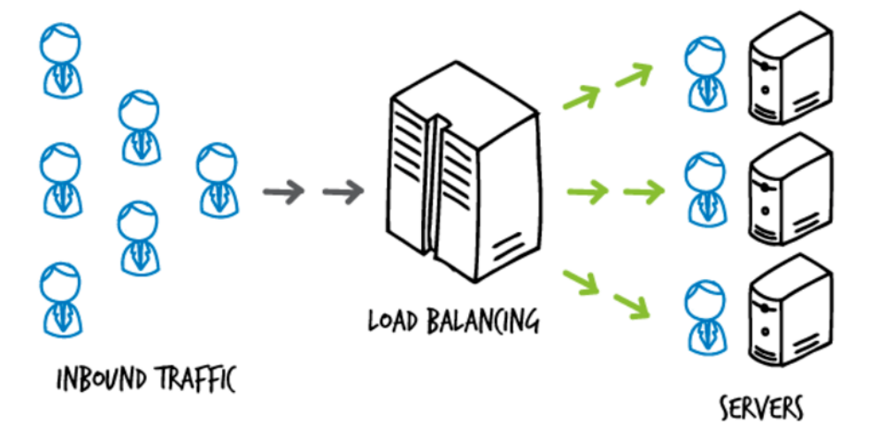
Load Balance
ALB
NLB
Auto Scaling

Slide 3
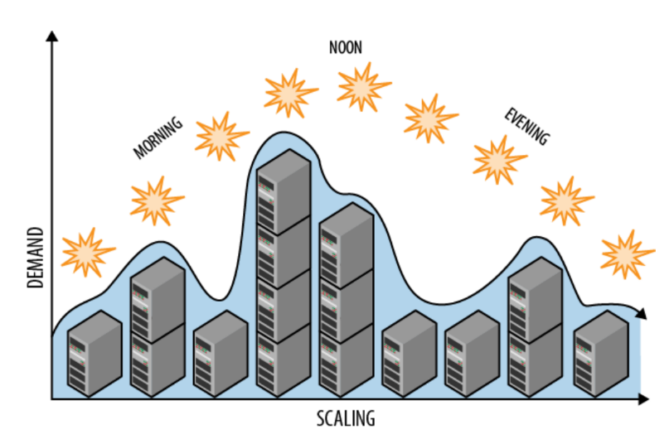
Load Balance
트래픽은 변동적이다
정적인 하드웨어로 변칙적인 트래픽을 제어하는 방법
Load Balancing

Slide 4
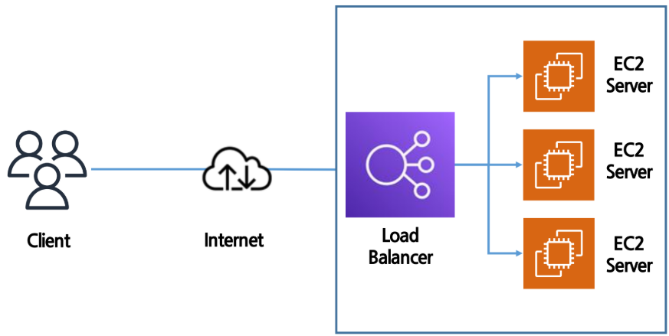
Elastic Load Balance
부하 분산
고가용성 & 확장성
ELB는 트래픽을 자동으로 확장하고 축소할 수 있다.

Slide 5
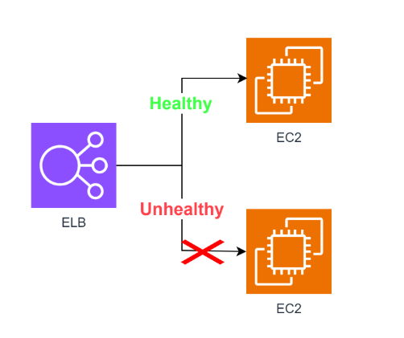
Health Check
서버 확인용
정상적인 응답 코드 200 -> Healthy
정상적인 응답 코드 404
-> unHealthy

Slide 6
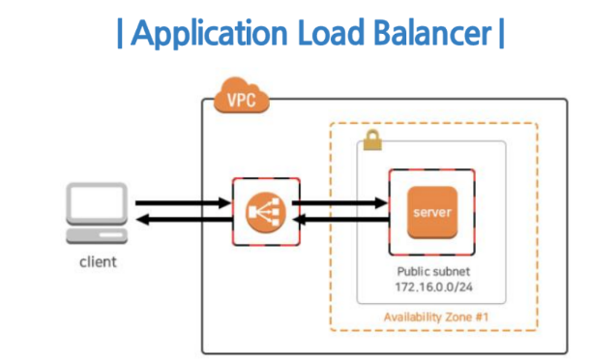
ALB
Layer 5
HTTP/HTTPS
Listener Rules
대상 그룹

Slide 7
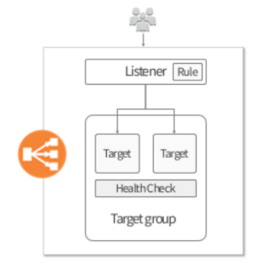
ALB
Listener Rules
수신한 요청을 어떻게 처리할 지에 대한 규칙을 설정하는 기능
대상 그룹
하나 이상의 등록된 대상에 요청을 라우팅 하는 데 사용
리스너 규칙을 생성할 때 대상 그룹을 지정

Slide 8
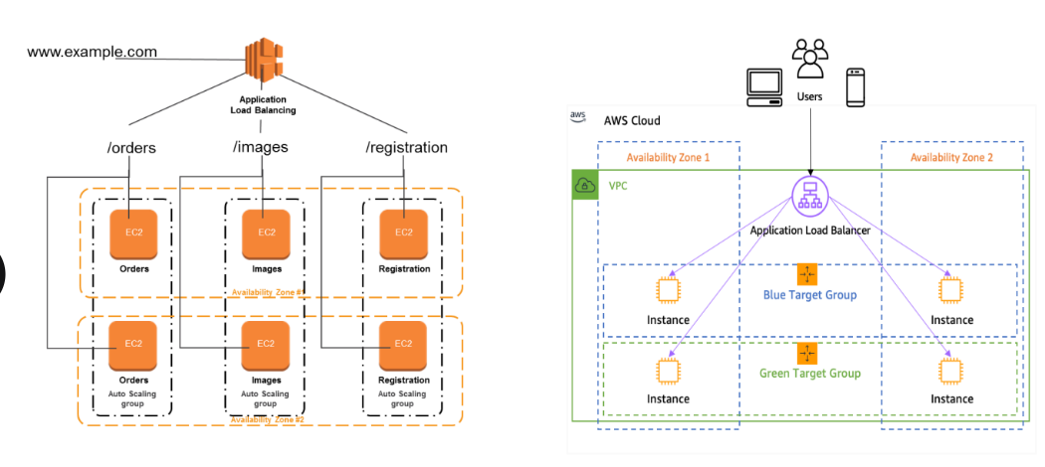
컨텐츠 기반 / 가중치 기반

Slide 9
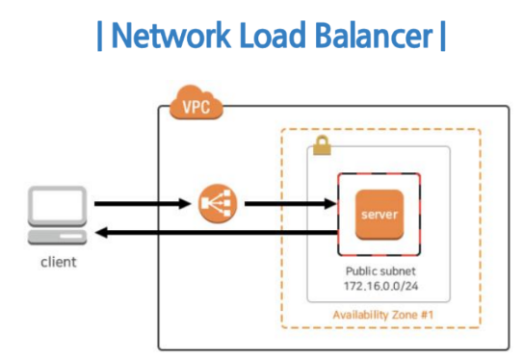
NLB
Layer 4
TCP, UDP, TLS 지원
Elastic IP 사용

Slide 10
ALB & NLB
들어오는 트래픽 나가는 트래픽 둘 다 거침
들어오는 트래픽만 거침

Slide 11
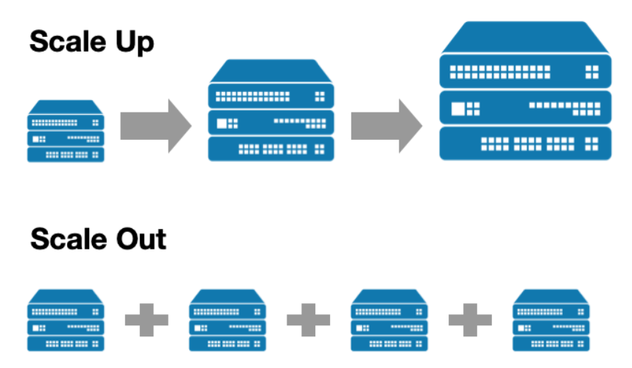
Auto Scaling
Vertical Scale Up
수직의
Horizental Scale Up
수평의

Slide 12
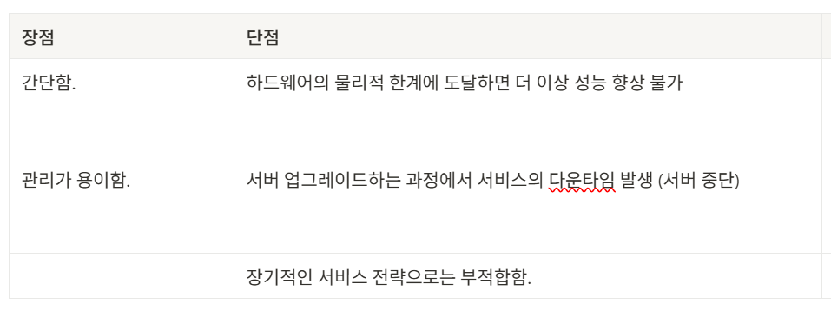
Auto Scaling

Slide 13

Auto Scaling

